Slide 1


앗 차 사 고 예방
자동차 전용도로 2차사고
고덕 119안전센터

Slide 2
발 표 순 서
2차 사고 사례
2차 사고 발생 원인
2차 사고 방지 대책

Slide 3
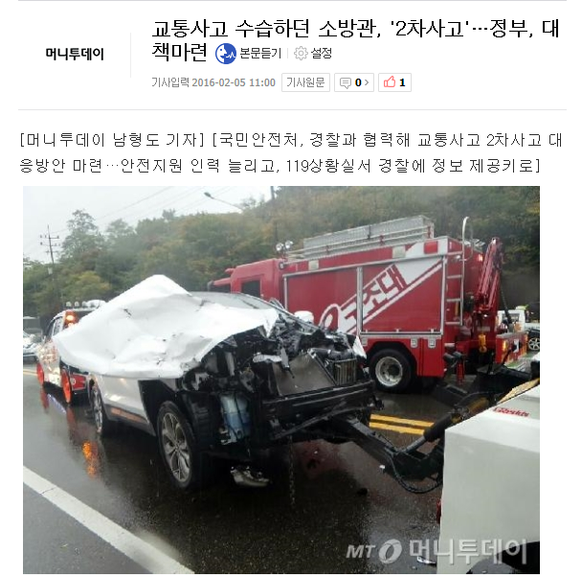
2차 사고 사례
◎ 영등포구 서부간선도로 현장활동 중이던 구급대원 3명을 승용차가 추돌 - 부상
◎ 부산시 사하구 교통사고 현장통제 중이던 구조대원 2명을 승용차가 추돌 -부상

Slide 4
2차 사고 발생 원인
뒤따르는 차량 운전자 전방 주시 태만
야간 전방 시야확보 어려움
비, 눈 등 기상조건에 따른 제동거리 늘어남
사고후방 차량통제 미흡

Slide 5
2차 사고 방지 대책
사고현장 후방 충분한 거리에 삼각대 설치
야간의 경우 불꽃신호기(홍염) 사용
사고현장 후방에 차량 부서하여 통제
후방차량 통제 전담 대원 배치

Slide 6
감 사 합 니 다.
고덕 119안전센터

